Slide 1
Sistemas Operativos
Docente: Boris González

Slide 2
Objetivo de la clase
Aplicar los conceptos fundamentales asociados al sistema de archivos para los sistemas operativos

Slide 3
Temas de la Clase
Administración de Discos Extender un Volumen
Qué es RAID?
Implementación de RAID 1 y RAID 5

Slide 4
¿Que es extender un volumen?
Extender un volumen es generar una partición en caliente sobre el disco duro que se esta usando actualmente
http://soportedi.uc.cl/2012/03/como-crear-o-eliminar-particiones-en.html

Slide 5
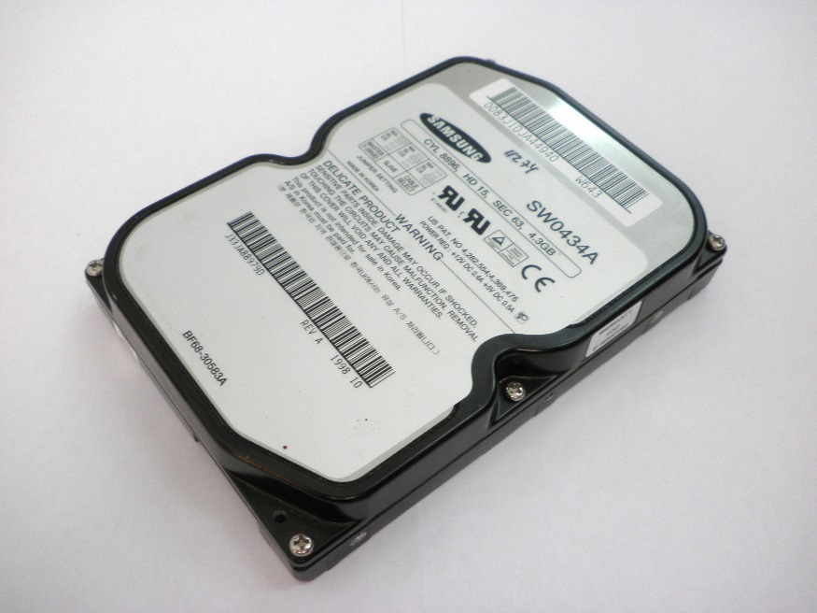
Qué es RAID?
DISCOS BÁSICOS Y DISCOS DINÁMICOS
Discos Básicos
Un disco básico contiene particiones, también llamadas volúmenes básicos.
Los discos básicos utilizan la tabla de particiones
Esta tabla de particiones está almacenada al principio del disco duro, en el sector 0, en lo que se da en llamar MBR (Master Boot Record).

Slide 6
Qué es RAID?
Discos Básicos
Los discos básicos que utilizan la MBR tienen la limitación de que sólo se puede crear en ellos hasta cuatro particiones primarias, con una unidad lógica cada una de ellas; o bien tres primarias y una extendida
Dentro de la partición extendida tenemos la posibilidad de crear ilimitadas unidades lógicas hasta la total capacidad del disco duro.
Dentro de los discos básicos existe un nuevo concepto que, en lugar de estar basado en el clásico MBR, está basado en tablas de particiones GUID.

Slide 7
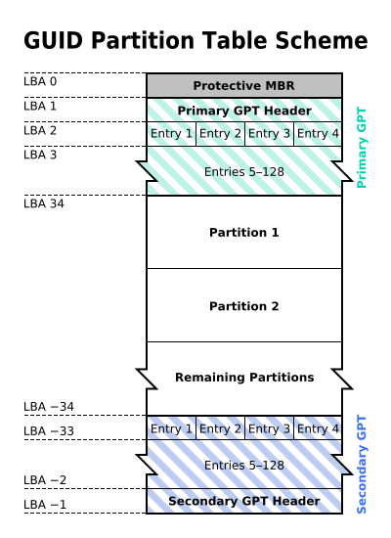
Particiones GUID
Tabla de partición GUID (GPT) es un estándar para la colocación de la tabla de particiones en un disco duro físico. Es parte del estándar Extensible Firmware Interface (EFI) propuesto por Intel para reemplazar el viejo BIOS del PC, heredada del IBM PC original.

Slide 8
Qué es RAID?
Discos Básicos
Las tablas de particiones basadas en GUID admiten hasta 128 particiones primarias de 18 exabytes, y no existen las particiones extendidas
Mientras que en las tablas de particiones MBR el límite como hemos visto está en cuatro primarias o bien tres primarias y una extendida, siendo el límite máximo de cada partición de dos terabytes.
Para trabajar con particiones GUID y discos GPT es necesario tener la versión de Windows XP de 64 bits en adelante, y naturalmente que el hardware que compremos tenga esas características.

Slide 9
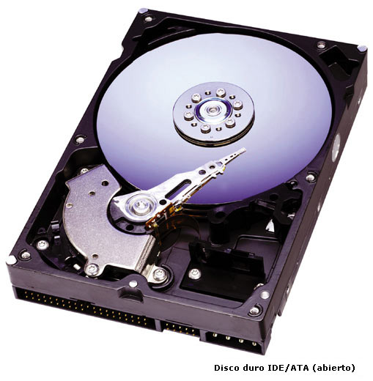
Qué es RAID?
Discos dinámicos.
Es un método de almacenamiento introducido a partir del lanzamiento de Windows 2000 y soportado por todas las versiones posteriores de Windows a excepción de Windows XP Home, que carece de soporte para este tipo de almacenamiento.

Slide 10
Qué es RAID?
Discos dinámicos.
Los discos dinámicos tienen características y funcionalidades que no pueden ser utilizadas con los discos básicos.
Si con los discos básicos hablábamos de particiones y unidades lógicas, en los discos dinámicos tenemos que hablar de volúmenes dinámicos.
Este tipo de volúmenes pueden ser de cinco tipos: simples, distribuidos, seccionados, reflejados y RAID-5

Slide 11
Qué es RAID?
Discos dinámicos.
Volumen reflejado: Los volúmenes reflejados usan dos copias llamadas espejo, aunque aparecen como una única entidad. Cuando se escribe cualquier dato en el volumen reflejado, inmediatamente se reproduce en las copias espejo.

Slide 12
Qué es RAID?
Discos dinámicos.
Volumen distribuido: Es una forma de repartir el espacio no asignado en un sistema con varios discos en una única unidad lógica, lo cual permite utilizar más eficientemente el espacio disponible y las letras de unidad, este tipo de volumen no puede ser reflejado y no es tolerante a errores, aunque permite extender su tamaño a otras unidades disponibles.

Slide 13
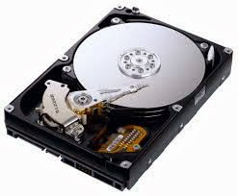
Qué es RAID?
Discos dinámicos.
Volumen simple: Si utilizamos un solo disco para repartir el espacio no asignado, entonces llamaremos al volumen simple. Este tipo de volumen permite ser reflejado, aunque no es tolerante a errores.

Slide 14
Qué es RAID?
Discos dinámicos.
Volumen seccionado: Podríamos decir que es una variante del volumen distribuido, ya que también utiliza el espacio de varios discos y los convierte en una única unidad lógica. Este tipo de volumen utiliza un tipo especial de formato para escribir en el disco y tiene más rendimiento que el volumen distribuido.

Slide 15
Qué es RAID?
Discos dinámicos.
Volumen RAID – 5:
Este tipo de volumen es tolerante a errores, y se caracteriza por tener sus datos distribuidos en tres o más discos físicos.
Al contrario que el RAID-0, se pueden recuperar los datos, en caso de que uno de los discos falle.
Este tipo de volumen puede ser también implementado mediante soluciones hardware, con la ventaja de que la implementación hardware ofrece un mayor rendimiento que la implementación del RAID-5 mediante software, ya que éste último sobrecarga el procesador.

Slide 16
Qué es RAID?
Discos dinámicos.
¿Cuándo utilizar cada uno?
Es una decisión personal, y que dependerá de nuestras circunstancias. Si tenemos una máquina con varios sistemas operativos deberemos tener en cuenta que si creamos un volumen espejado es probable que no podamos iniciar Windows.

Slide 17
Qué es RAID?
Discos dinámicos.
¿Cuándo utilizar cada uno?
Asimismo, cualquier sistema operativo que no soporte discos dinámicos no podrá tampoco ser utilizado, si convertimos nuestro disco duro básico en dinámico.

Slide 18
Qué es RAID?
Discos dinámicos.
¿Cuándo utilizar cada uno?
Otra precaución a tener en cuenta antes de realizar una conversión de este tipo es que, aunque un disco duro básico puede ser convertido a dinámico la conversión de dinamico a basico, no es factible sin pérdida de datos.
Es decir, que para llevarla a cabo es necesario eliminar todos los volúmenes dinámicos (con la consiguiente pérdida de datos). Tampoco es posible utilizar discos dinámicos en medios extraíbles.

Slide 19
Implementación de RAID 1 y RAID 5
https://www.youtube.com/watch?v=JxdrhD-pA7g

